Slide 1
ФКУЗ Медико-санитарная часть № 75 ФСИН России

Slide 2
Вакантные должности
начальник филиала «Медицинская часть № 1»- врач ФКУЗ МСЧ-75 ФСИН России (ИК-1, г. Нерчинск, Забайкальский край);
начальник филиала «Медицинская часть № 2»- врач ФКУЗ МСЧ-75 ФСИН России (ИК-2, с. Шара-Горохон, Карымского района Забайкальский край);
начальник лечебно-профилактического отделения врач-терапевт филиала «Больница № 1» ФКУЗ МСЧ-75 ФСИН России (ИК-5, п. Антипиха г. Чита);
врач-невролог неврологического кабинета филиала «Больница № 1» ФКУЗ МСЧ-75 ФСИН России (ИК-5, п. Антипиха г. Чита);
начальник лечебно-профилактического отделения врач-терапевт филиала «Больница № 2» ФКУЗ МСЧ-75 ФСИН России (СИЗО-1, г. Чита);
врач-терапевт лечебно-профилактического кабинета филиала «Больница № 2» ФКУЗ МСЧ-75 ФСИН России (СИЗО-1, г. Чита);
врач-терапевт лечебно-профилактического кабинета филиала «Туберкулезная больница» ФКУЗ МСЧ-75 ФСИН России (ЛИУ-4, г. Чита).

Slide 3
Требования к кандидатам на должность начальствующего состава
Наличие высшего медицинского образования (диплом, сертифекат установленного образца).
Возраст: не старше 40 лет.
Годные по состоянию здоровья для прохождения ВВК.
Отсутствие судимости и/или уголовного преследования.

Slide 4
Льготы предоставляемые сотрудникам УФСИН России по Забайкальскому краю
один месяц службы в системе УИС засчитывается за полтора;
ежегодно предоставляется отпуск 45 суток (с представлением дней на проезд к месту проведения отпуска). Лицам, имеющим выслугу – 10 лет службы предоставляется дополнительный отпуск – 5 суток, 15 лет – 10 суток, 20 лет -15 суток.
выплачивается стоимость проезда к месту проведения очередного отпуска и обратно, а также одному из членов семьи сотрудника;
обеспечение форменным обмундированием;
предоставление пенсии на льготных основаниях;
право на денежную компенсацию за поднаем (наем) жилых помещений в порядке и размерах, определяемых Правительством РФ.
право на бесплатное медицинское обслуживание (в том числе обеспечение лекарствами) в медицинских учреждениях системы МВД России и ФСИН России.
Заработная плата от 40 тысяч рублей. Размер зар.платы зависит от занимаемой должности и выслуги лет.

Slide 5
Для вольнонаемных (не аттестованных) работников
Условия трудового договора:
официальное трудоустройство;
40-часовая рабочая неделя;
заработная плата от 35000 рублей;
квартальные и годовая премии;
дополнительная выплата за непрерывный стаж работы в УИС от 1 года;
ежегодный отпуск 36 дней;
дополнительный отпуск за выслугу лет.
Вакантные должности:
врач-терапевт филиала «ЦМСР» ФКУЗ МСЧ-75 ФСИН России;
врач-терапевт терапевтического отделения филиала «Больница № 2» ФКУЗ МСЧ-75 ФСИН России;
врач-терапевт филиала «Медицинская часть № 4» ФКУЗ МСЧ-75 ФСИН России.

Slide 6
Необходимые документы при устройстве
Паспорт
Документы о медицинском образовании (диплом, сертификат)
Военный билет
Трудовая книжка или заверенная копия
Характеристика с предыдущего места работы или службы

Slide 7
Контакты
Адрес: Забайкальский край, г.Чита, ул. Александро-Заводская, 2, строение 2, ФКУЗ «МСЧ-75» ФСИН России, отдел кадров.
Контактный телефон: 8 (3022) 23-10-48.
Электронная почта: med-zabufsin@yandex.ru

Slide 8
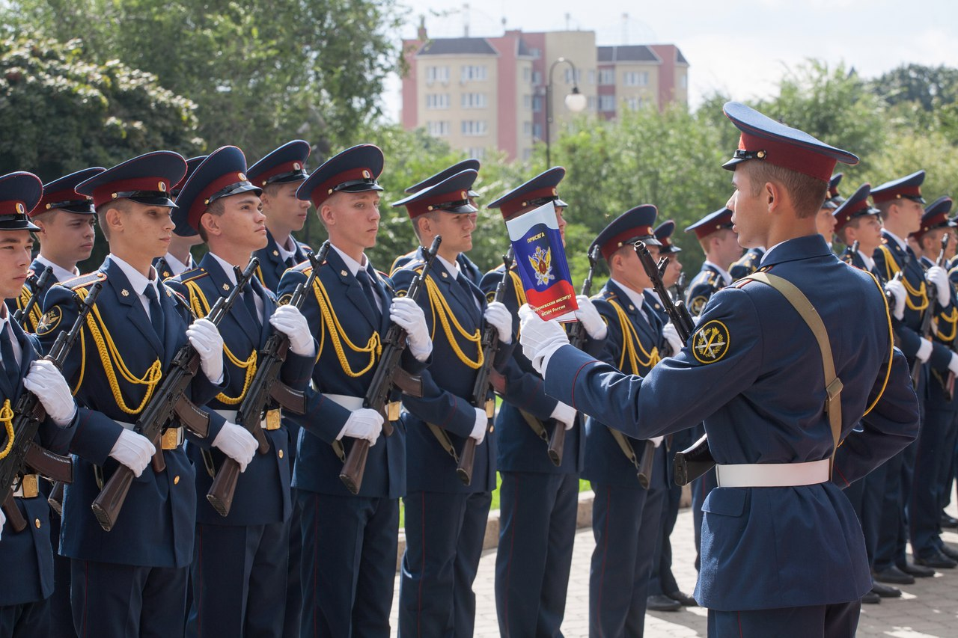
Спасибо за внимание.

